Slide 1
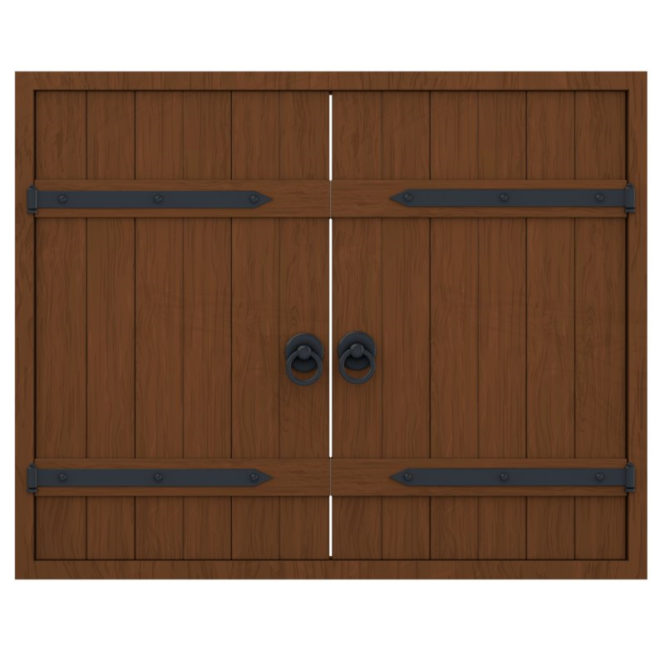
TOÁN
TOÁN
Nguyễn Thị Ái Quyên

Slide 2
KHỞI ĐỘNG

Slide 3
Các…. chia hết cho 2.
Số chẵn

Slide 4
Các…. không chia hết cho 2.
Số lẻ

Slide 5
Tìm các số chia hết cho 2 trong các số sau: 71; 106; 8; 4 085; 619; 2 734
106, 8, 2734

Slide 6
KHÁM PHÁ

Slide 7
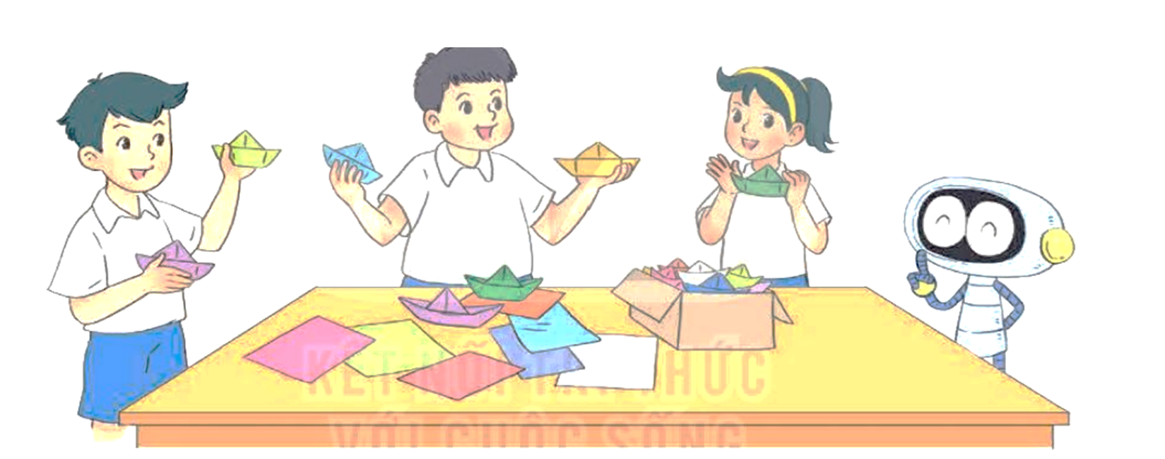
Tớ gấp được 4 cái thuyền, cả Nam và tớ gấp được
2 + 4 cái thuyền. Còn Mai gấp được bao nhiêu cái thuyền nhỉ?
a)
Tớ chưa đếm, có vẻ như tớ gấp được cũng nhiều đấy!
Coi như số thuyền Mai gấp được là a. Vậy thì Nam và Mai gấp được 2 + a cái thuyền!
Tớ gấp được 2 cái thuyền

Slide 8
2 + a là biểu thức chứa chữ.
Nếu a = 4 thì 2 + a = 2 + 4 = 6, 6 là một giá trị của biểu thức 2 + a.
Nếu a = 12 thì 2 + a = 2 + 12 = 14, 14 là một giá trị của biểu thức 2 + a.
Mỗi lần thay chữ a bằng một số ta tính được một giá trị của biểu thức 2 + a.
b) Tính giá trị của biểu thức 40 – b với b = 15.
40 - b = 40 - 15
= 25

Slide 9
HOẠT ĐỘNG

Slide 10
a) 125 : m với m = 5 b) (b + 4) × 3 với b = 27
125 : m = 125 : 5
(b + 4 ) x 3 = (27 + 4) x 3
= 31 x 3
= 25
= 93

Slide 11
a x 4 là biểu thức chứa một chữ
Hãy tính chu vi hình vuông với a = 5 cm; a = 9 cm.
Với a = 5 cm, chu vi của hình vuông là:
a × 4 = 5 × 4 = 20 (cm)
Với a = 9 cm, chu vi của hình vuông là:
a × 4 = 9 × 4 = 36 (cm)

Slide 12
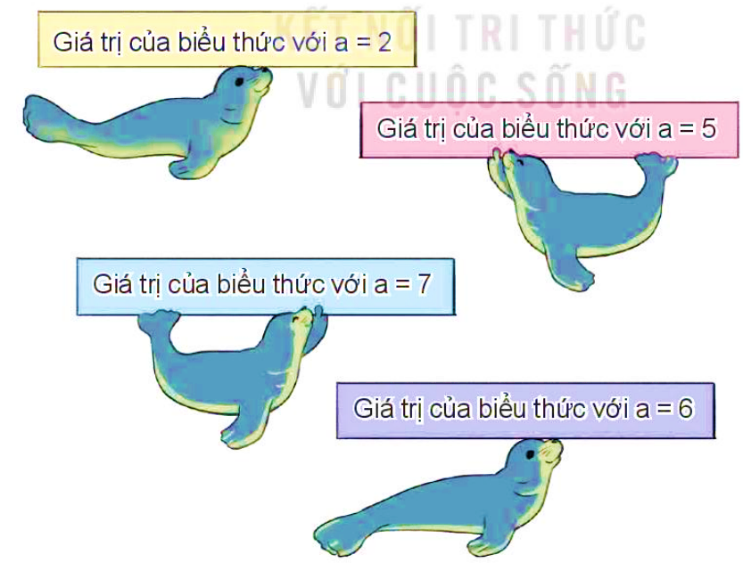
3
Chọn giá trị của biểu thức 35 + 5 × a trong mỗi trường hợp sau.
45
60
65
70

Slide 13
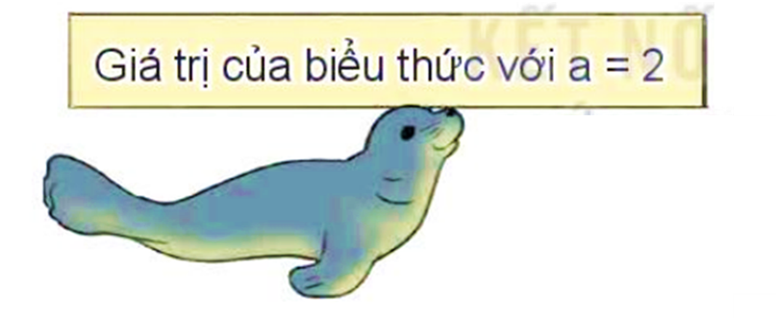
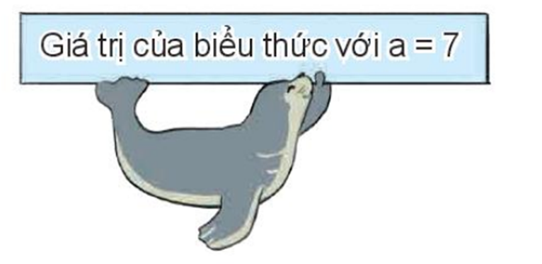
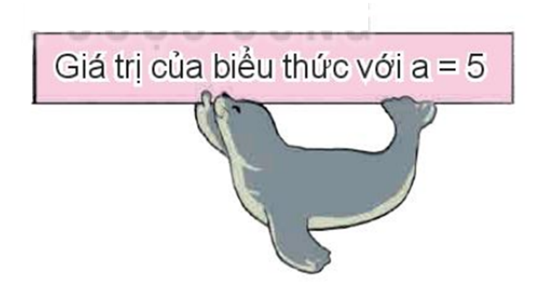
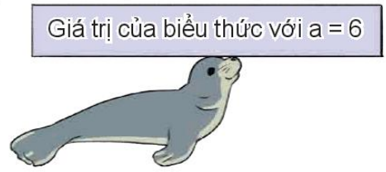
Biểu thức 35 + 5 × a
45
60
35 + 5 × a = 35 + 5 × 2
= 45
35 + 5 × a = 35 + 5 × 7
= 70
65
70
35 + 5 × a = 35 + 5 × 6
= 65
35 + 5 × a = 35 + 5 × 5
= 60

Slide 14
Củng cố
Notes:
Thiết kế: Hương Thảo – Zalo 0972.115.126. Các nick khác đều là giả mạo, ăn cắp chất xám

Slide 15
Cùng hoàn thành thử thách sau để giúp chúng tớ phục vụ khách hàng nhé!

Slide 16
25
Tính giá trị biểu thức:
100 : b với b = 4

Slide 17
42
Tính giá trị biểu thức:
(c + 5) x 6 với c = 2

Slide 18
88
Tính giá trị biểu thức:
40 + 6 x a với a = 8

Slide 19
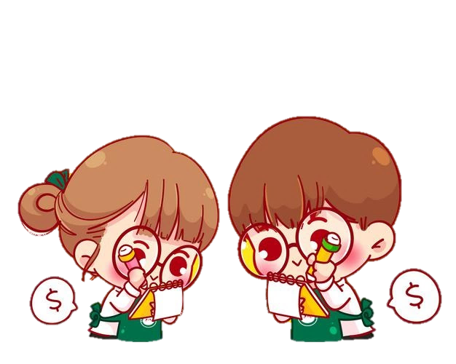
Chúng mình đã đạt chỉ tiêu.
Cảm ơn các bạn nhé!

